Slide 1
Смертная казнь

Slide 2
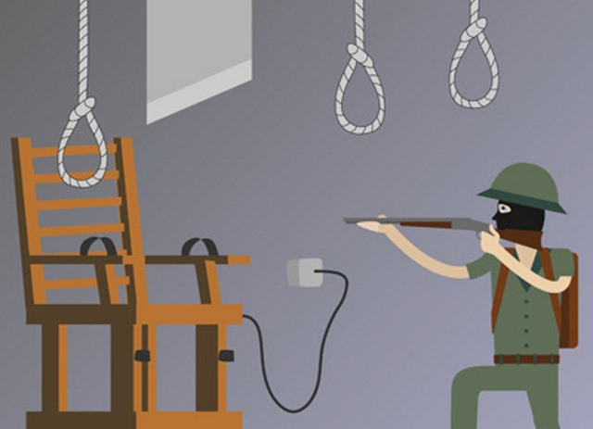
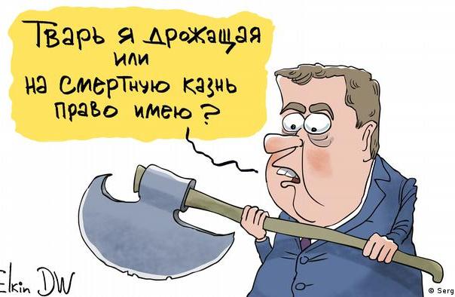
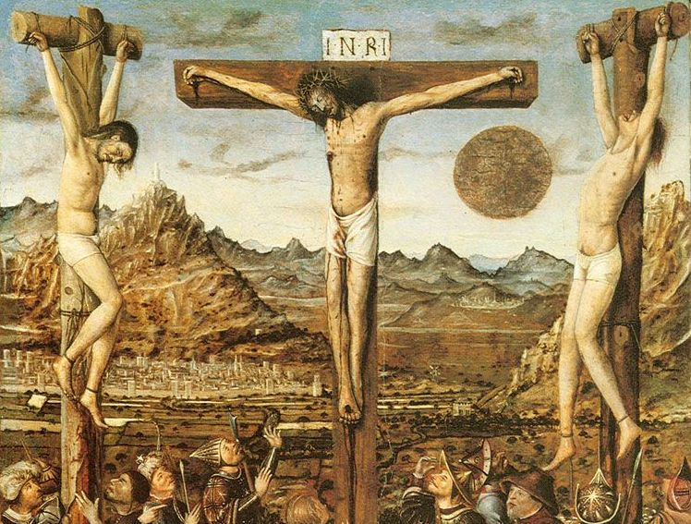
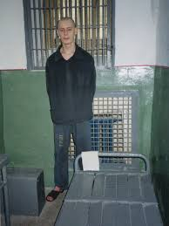
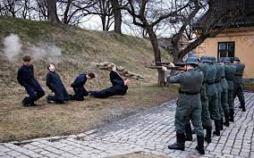

Slide 4
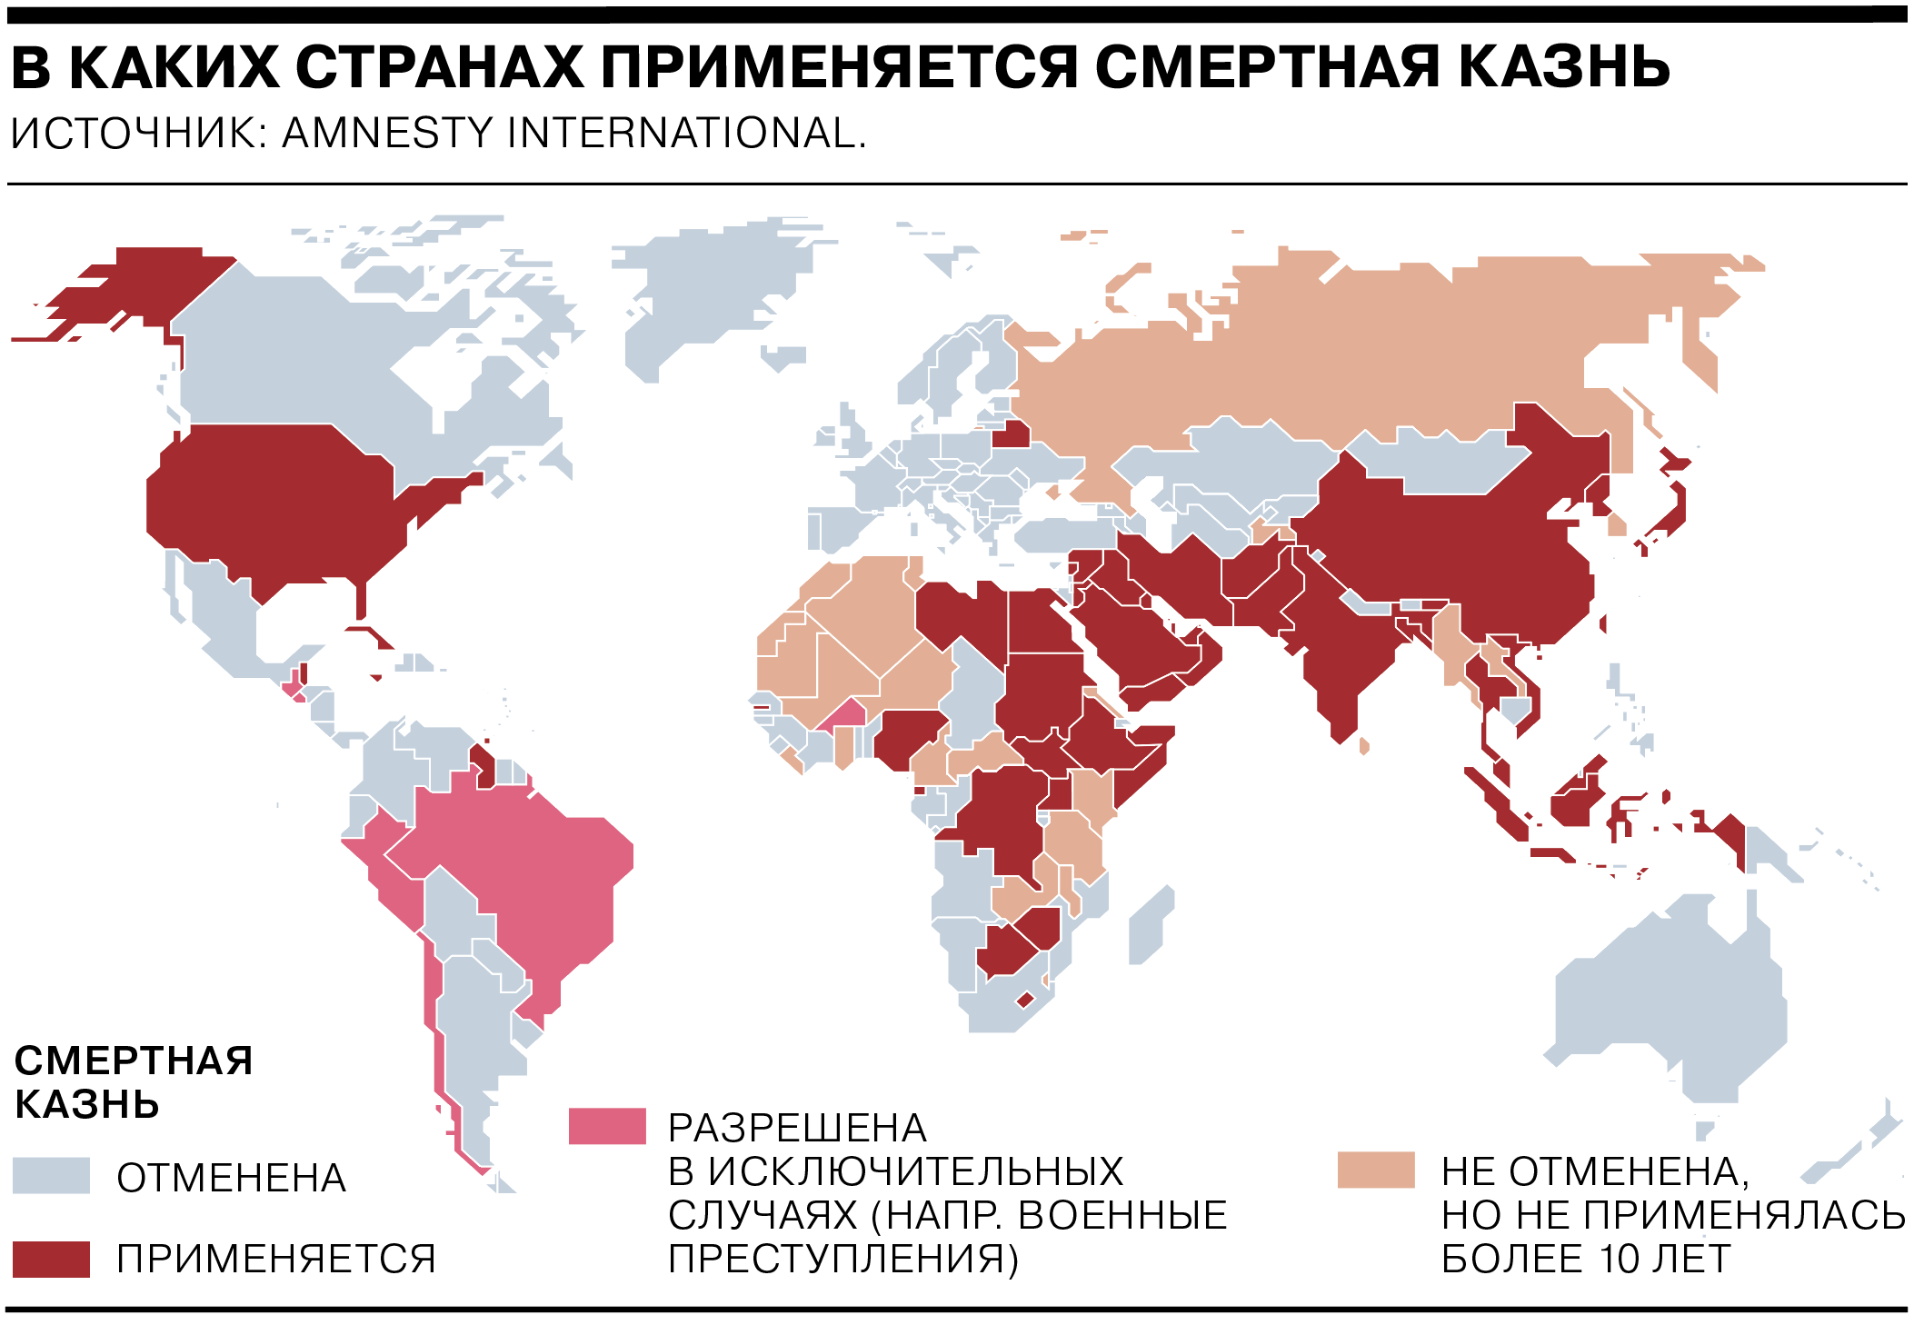

Slide 6
1
4
3
5
2
6
7
9
8
25 марта 2022
Теперь ограничений для возвращения смертной казни в РФ нет, всё зависит от текущей ситуации, уверен заместитель председателя Совета безопасности Дмитрий Медведев.
10

